Slide 1


Projet de stage d’été
Etude, conception et développement d’un outils de gestion du stock d’une société de quincaillerie .
Encadré par : Mr Jlassi Moez
Elaboré par : Aymen JLASSI
Année Universitaire : 2022/2023

Slide 2
Plan
01
02
03
Analyse et conception
Réalisation
Problématique et solution
INTRODUCTION
CONCLUSION
Notes:
Durant cette présentation j'aborderais le plan suivant :
-je commençe par une introduction .
-puis j’ai la problématique et solution qui contiendra la description de l'existant , la critique de l’existant et la solution proposer
-Et j enchaine par l'analyse et conception, qui contiendra les besoins fonctionnels et non fonctionnelles et les diagrammes
-et ensuite la partie Réalisation qui contiendra l’environnement de développement et la présentation des interfaces de mon application.
-Enfin, nous clôturons la présentation de notre projet avec une conclusion

Slide 3
Introduction
Notes:
Ce stage a été effectué chez la société QDF où j'ai pu mettre en pratique les connaissances acquises au cours de ma formation et développer de nouvelles compétences en developpement web. Je suis convaincu que ce stage m'a permis de grandir professionnellement

Slide 4
01
Problématique et solution

Slide 5
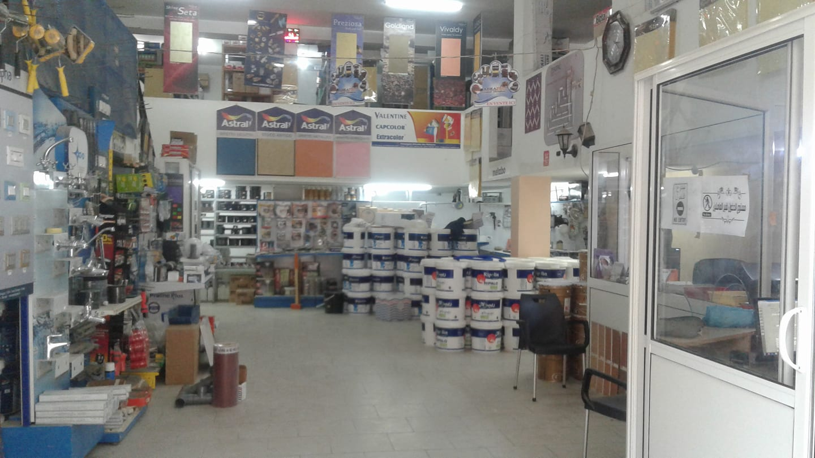

Description de l'existant:
Notes:
La Gestion du stocke pour QDF se fait par des logiciels classiques et dans certain situation avec des supports papier
Le système classique de gestion des stocks en usage dans l'entreprise a rempli son rôle de manière efficace, avec sa simplicité et sa fiabilité qui sont ses principaux atouts. Cependant, il rencontre également certaines limitations et défis, tels que des processus manuels, un stockage limité de données et des difficultés à suivre les niveaux d'inventaire. Ces faiblesses ont un impact négatif sur l'efficacité, la productivité et la rentabilité de l'entreprise, et il est impératif de les aborder afin d'améliorer les pratiques de gestion des stocks dans l'entreprise

Slide 6
Critique de l’existant
La gestion de stock classique
Avantages:
Simplicité
Coûts
Inconvénients:
Processus manuels
Erreurs de saisie et perte de données
Faible visibilité
Faible automatisation
Faible scalabilité
Stockage de données limité
Notes:
Processus manuels * Les processus manuels impliqués dans la gestion de stock classique peuvent être fastidieux et prendre du temps.
Faible visibilité * La gestion de stock classique peut ne pas offrir une visibilité adéquate sur les niveaux d'inventaire et les données associées, ce qui peut rendre difficile la prise de décisions informées.
Faible automatisation * La gestion de stock classique n'offre pas beaucoup d'automatisation, ce qui peut entraîner des erreurs et une inefficacité dans les processus de gestion des stocks.
Faible scalabilité * La gestion de stock classique peut ne pas être adaptée aux besoins de croissance de l'entreprise, ce qui peut limiter la capacité de l'entreprise à évoluer et à se développer.

Slide 7
Solution proposer
Stockage de données sécurisé
Automatisation des processus
Scalabilité
Simplicité
Minimiser les risques de perte de données.
Simple a utilisé
Accessibilité
Réduire les erreurs et améliorer l'efficacité
Accessible à distance
Facilement adaptée aux besoins de croissance de l'entreprise
Notes:
Suivant les insuffisances des solutions existantes, je propose d’apporter une solution simple et riche qui prend en considération toutes les exigences de société et remède aux lacunes dégagées. Ainsi, mon projet doit être conforme à l’objectif de développement d’une application conviviale et ergonomique. donc, je développe une application web nommée « QDF Stock » qui a plusieur avantages tel que:

Slide 8
02
Analyse et conception

Slide 9
Besoins fonctionnels
l’application doit permettre à l’utilisateur de
Consulter des statistiques
Géré les produit et leurs catégories
Géré les fournisseurs
Géré les clients
Géré les Ventes et les achats
Géré les dépenses
Télécharger des factures de vente ou achats format PDF

Slide 10



Besoins non fonctionnels
Sécurité
Performance
Convivialité
Notes:
Navigation facile et efficace.

Slide 11
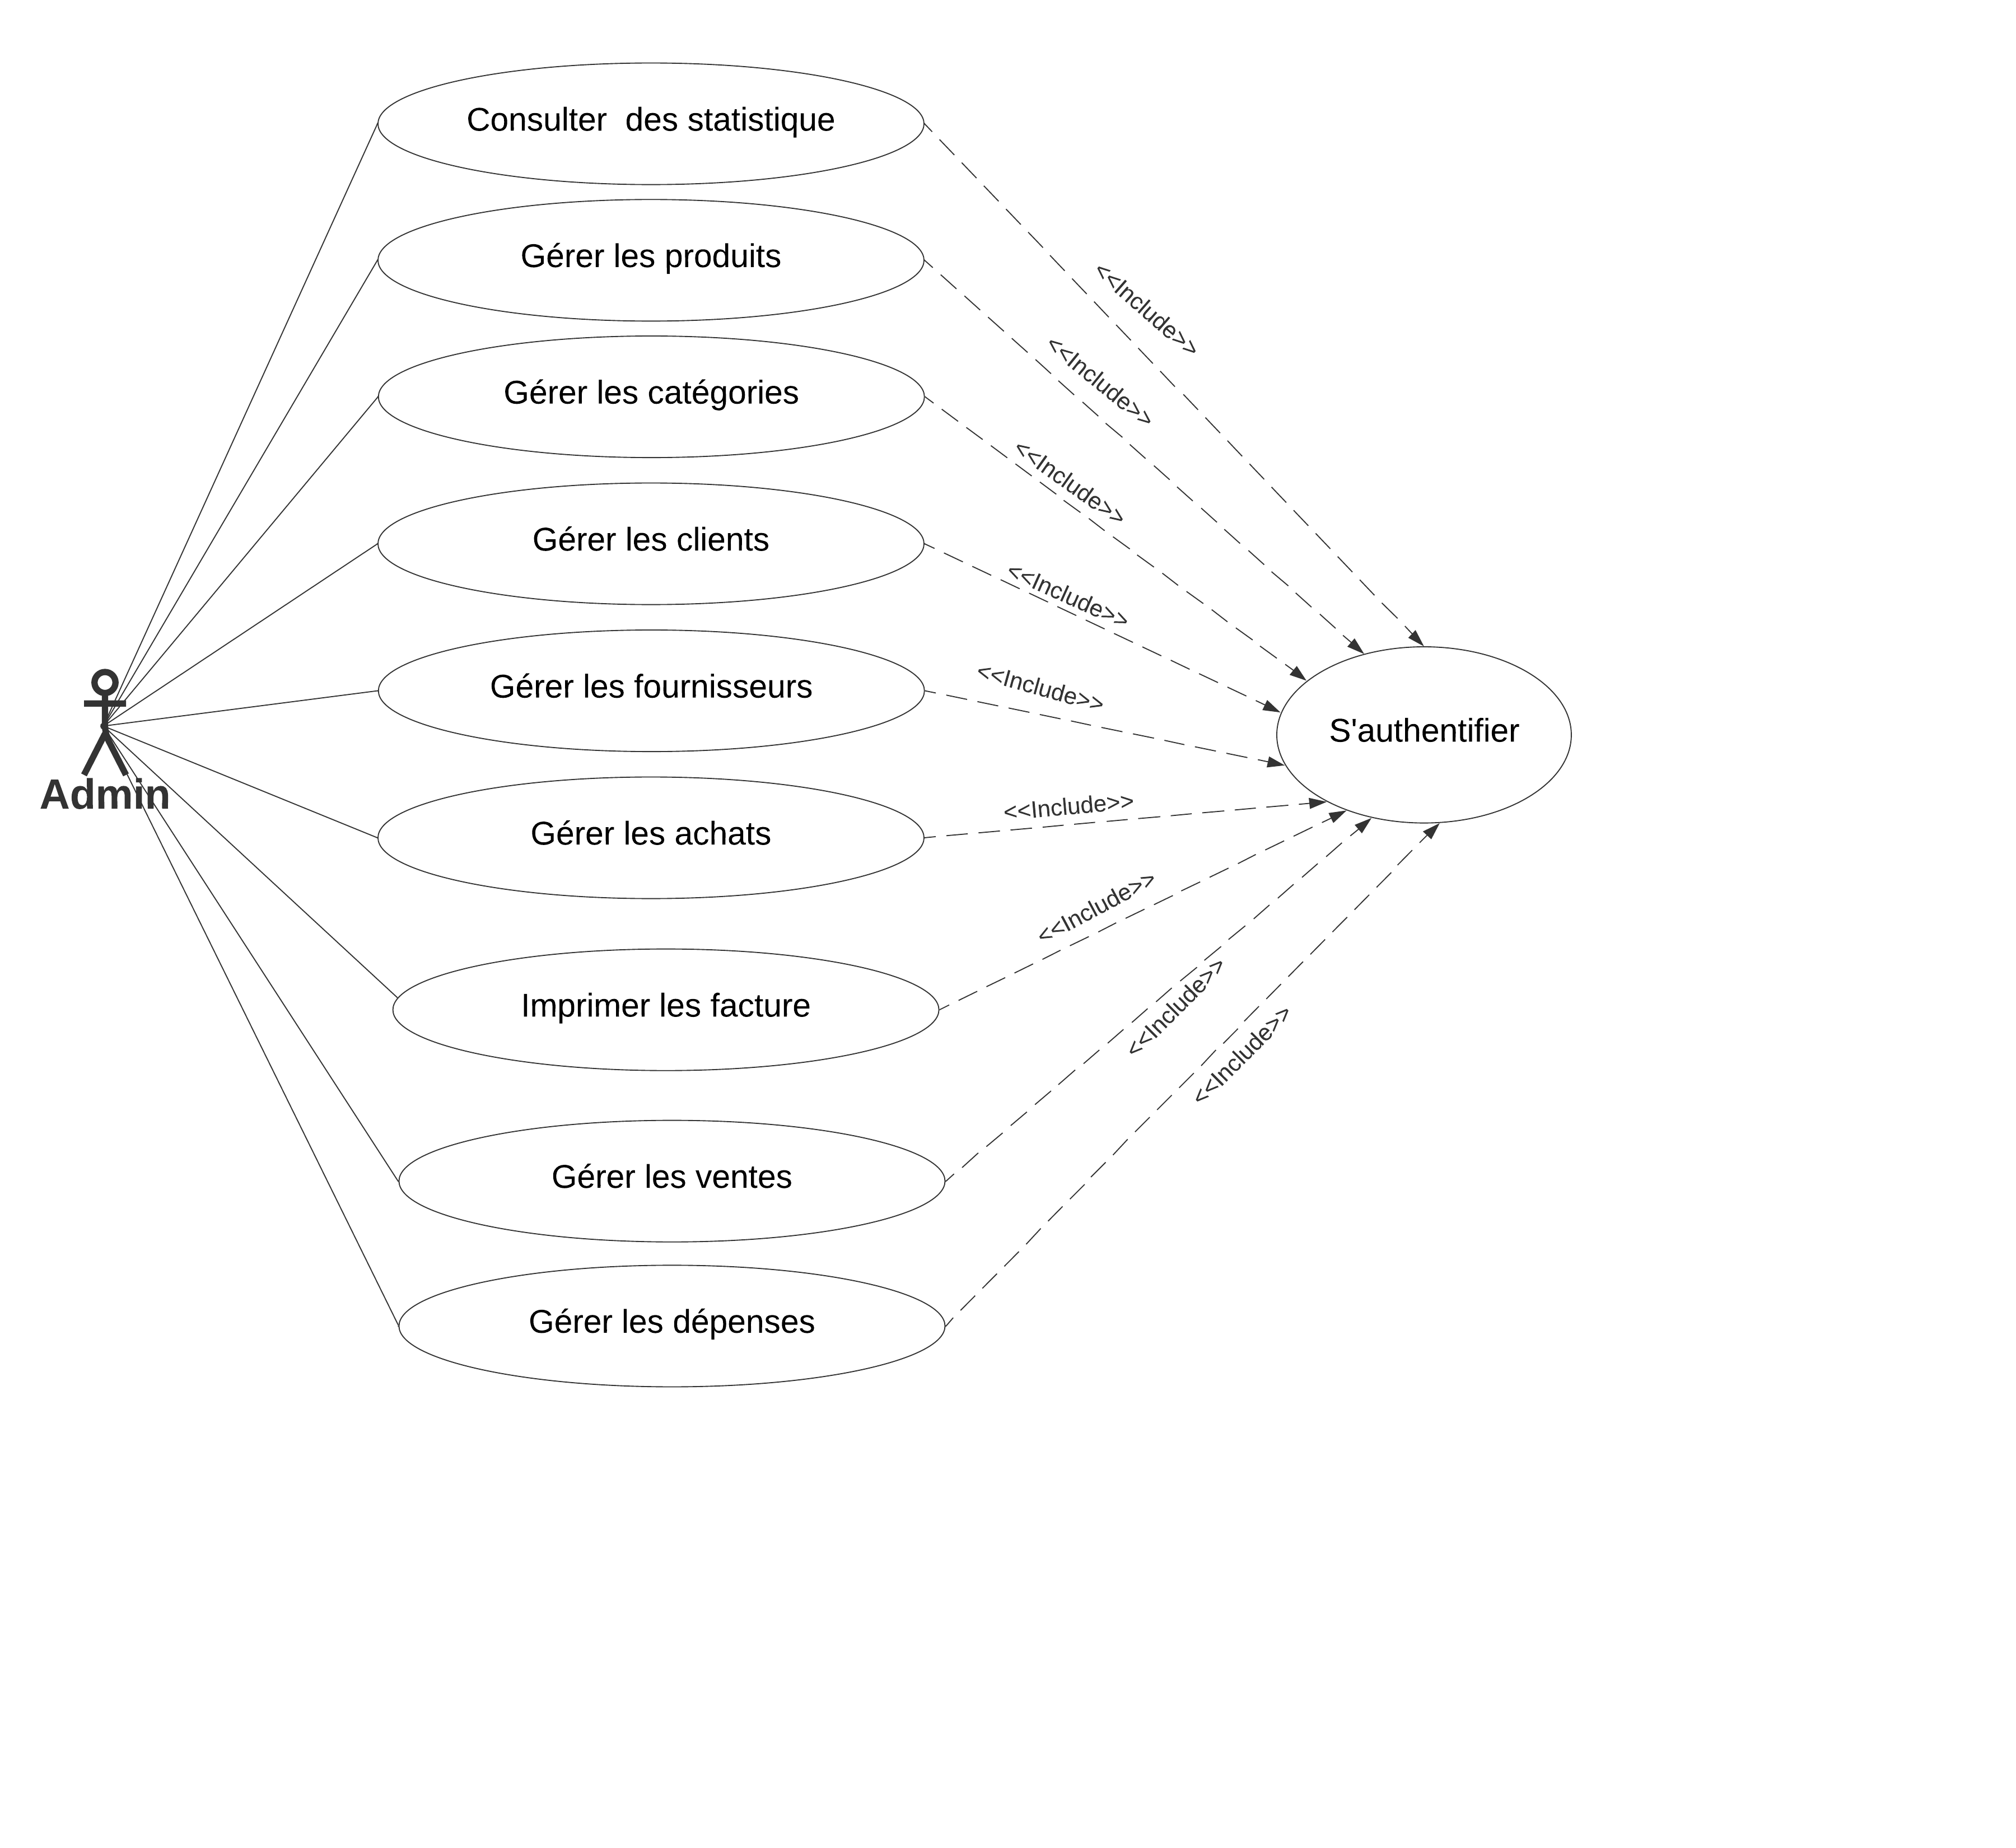
Diagramme de cas d’utilisations

Slide 12
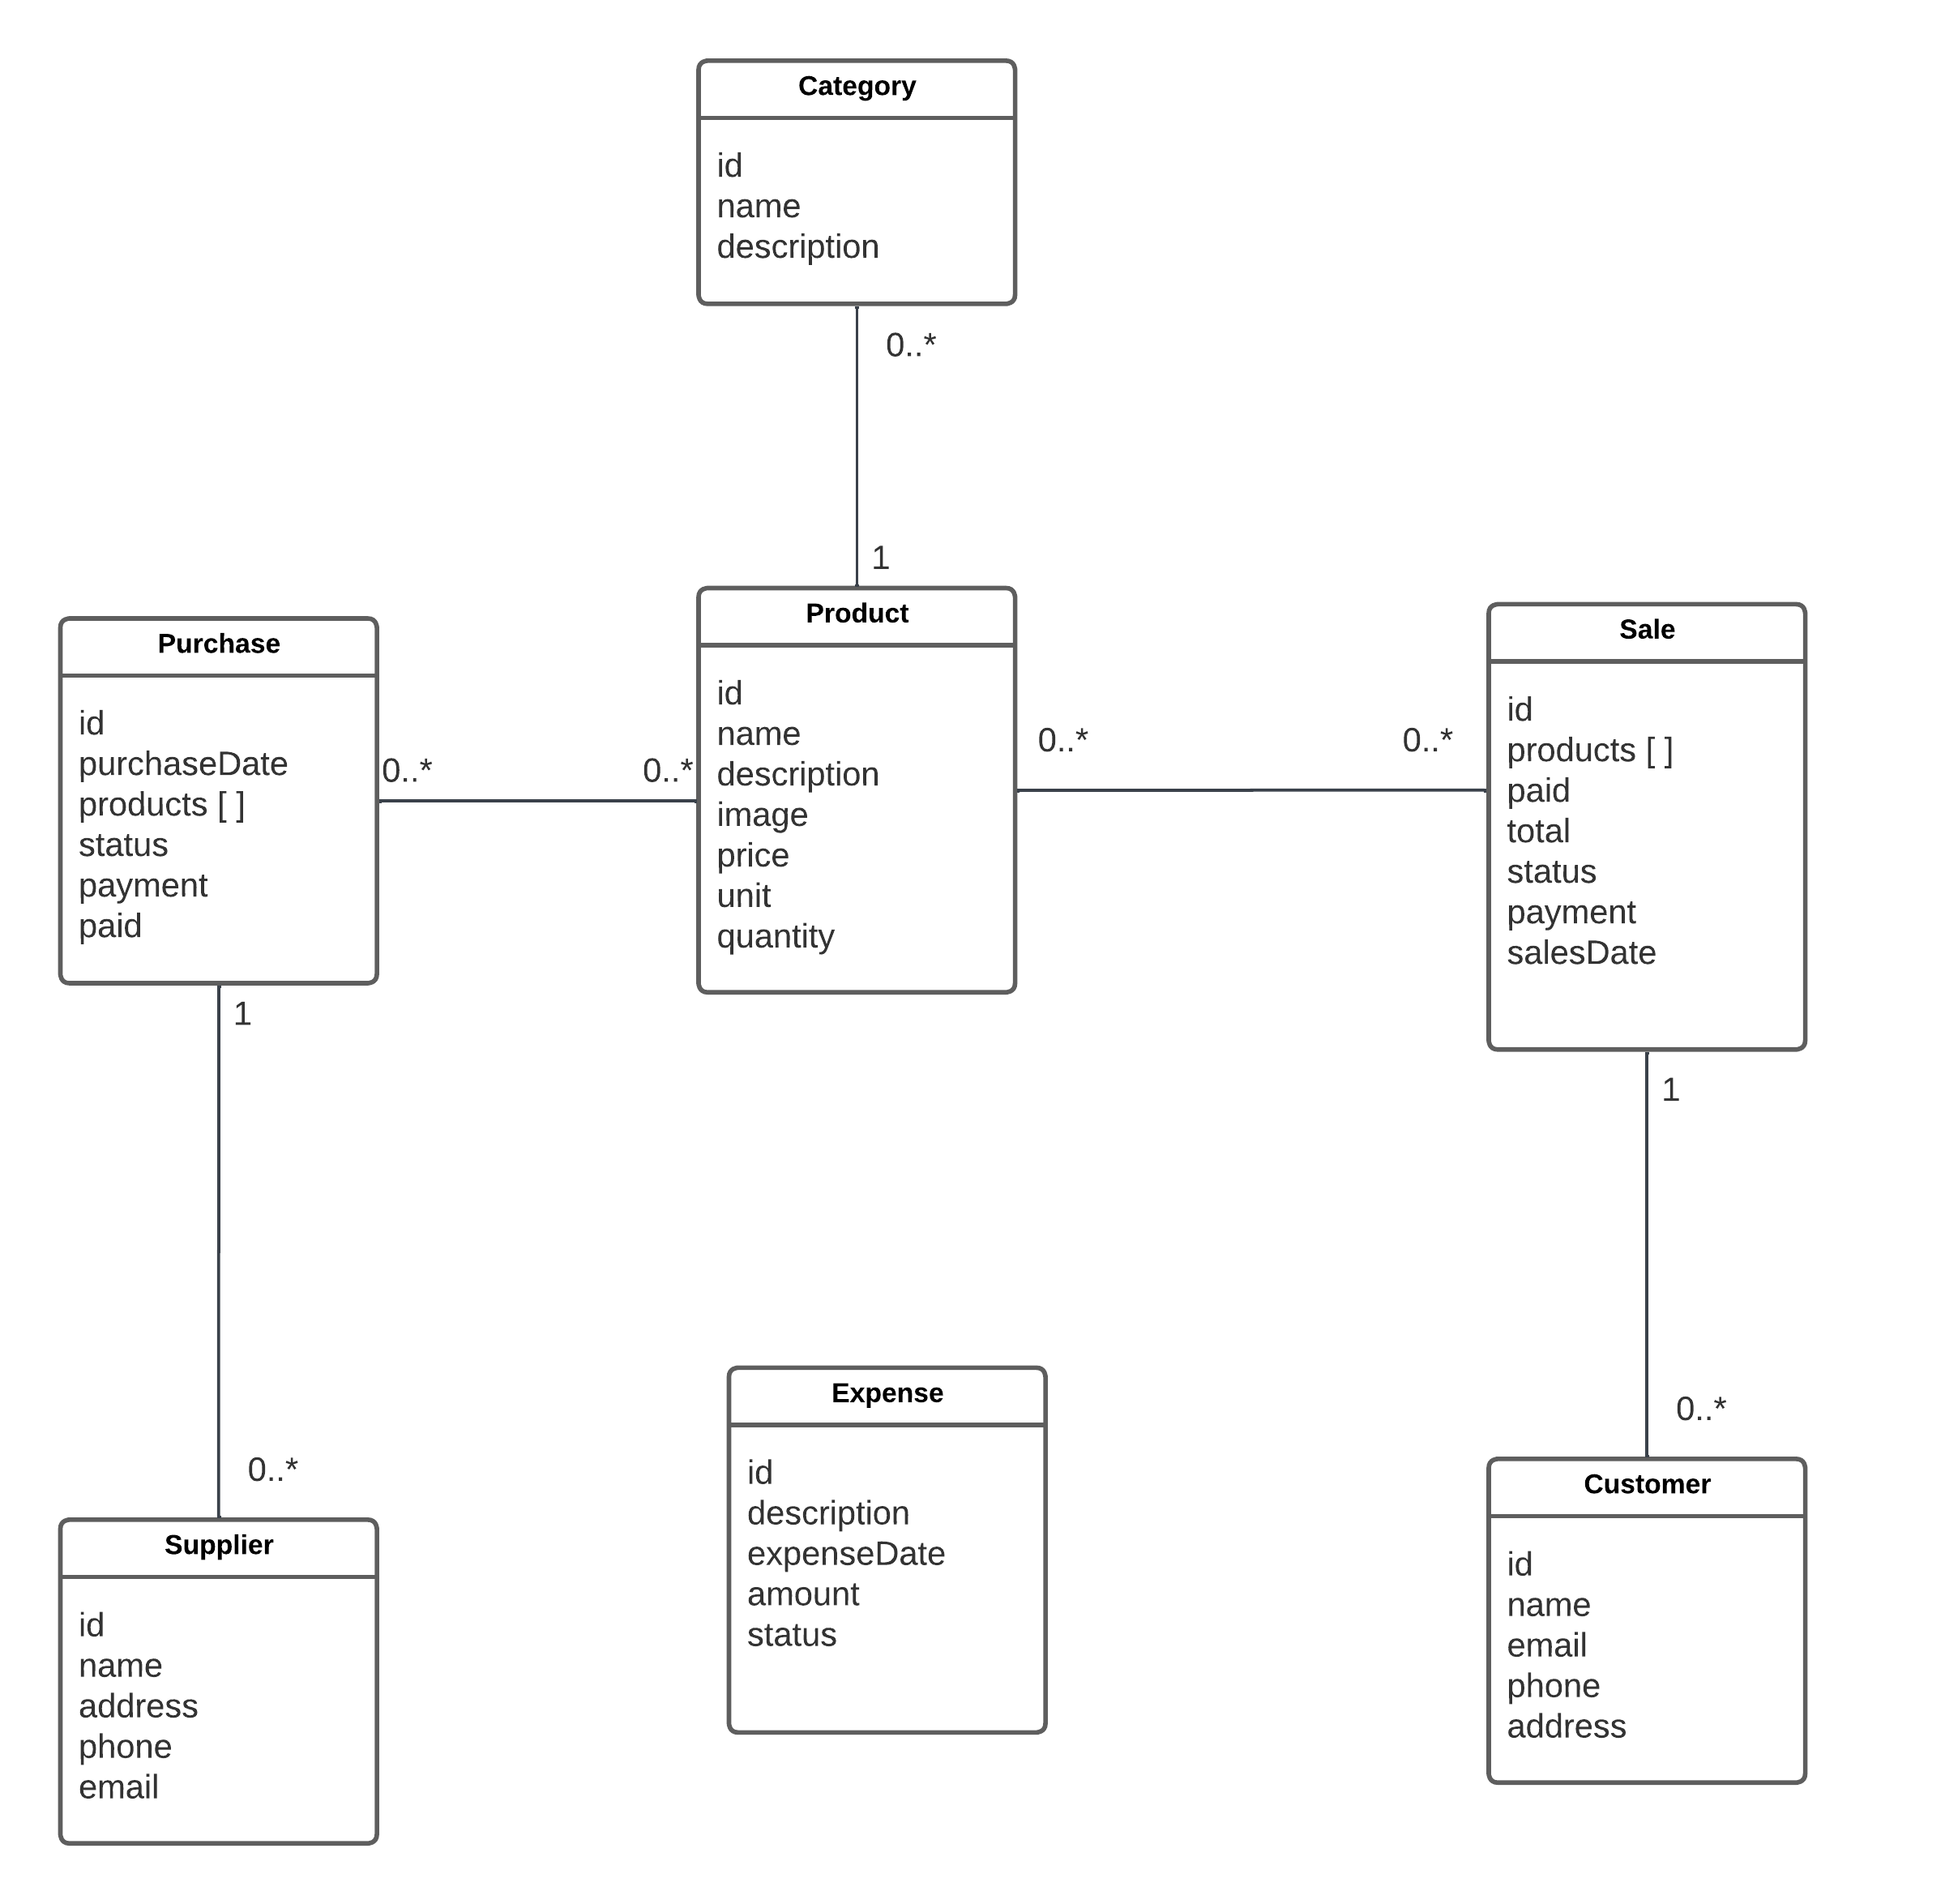
Diagramme de classe

Slide 13
03
Réalisation
Notes:
In a world where everybody is racing to seek glory and triumph, the need of a system that allows anyone to start, manage and promote his own contest is a must.

Slide 14
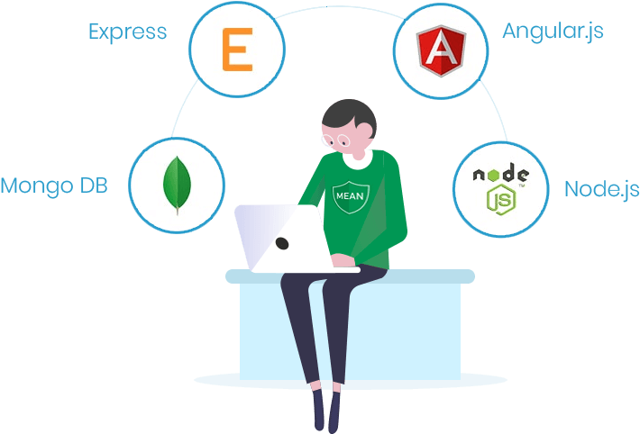
Technologie utilisé

Slide 15
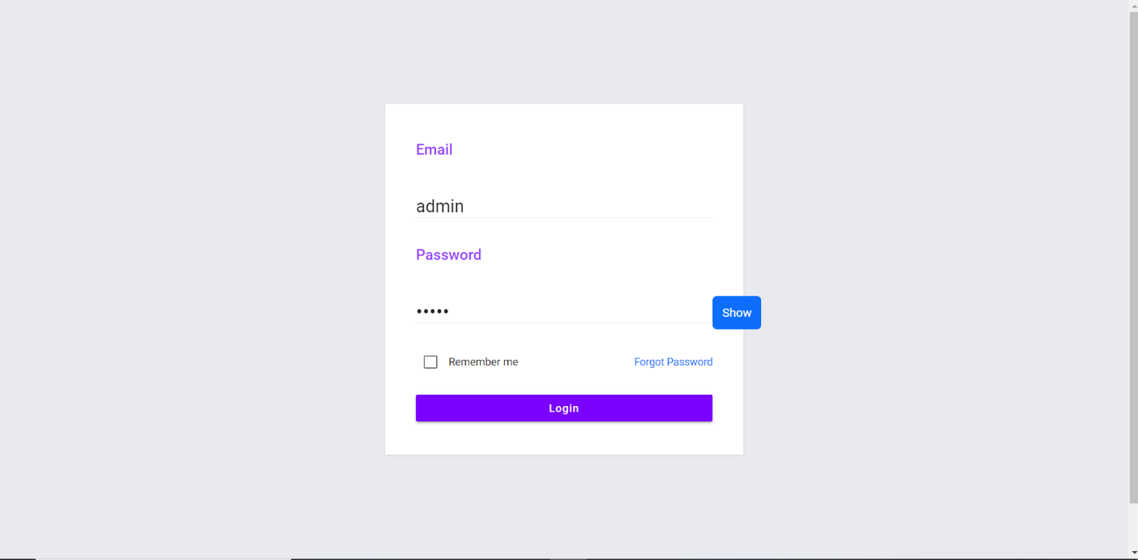
Interface d’authentification

Slide 16
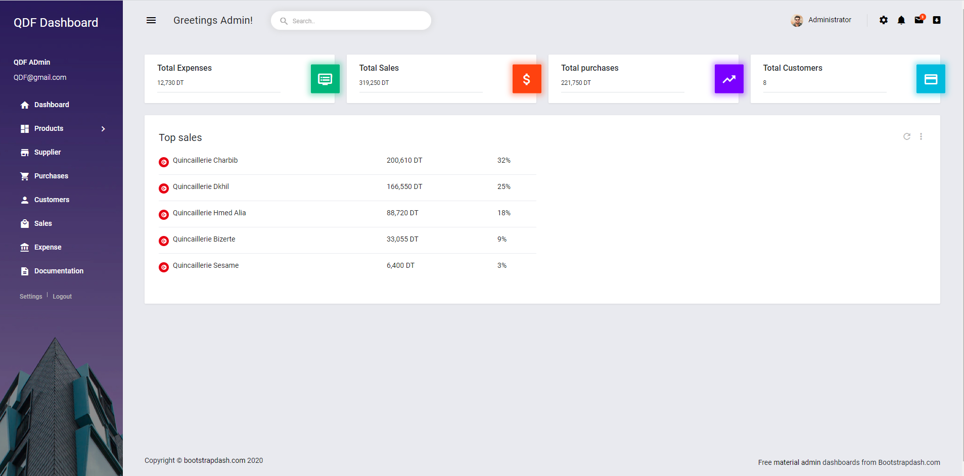
Interface d’authentification

Slide 17
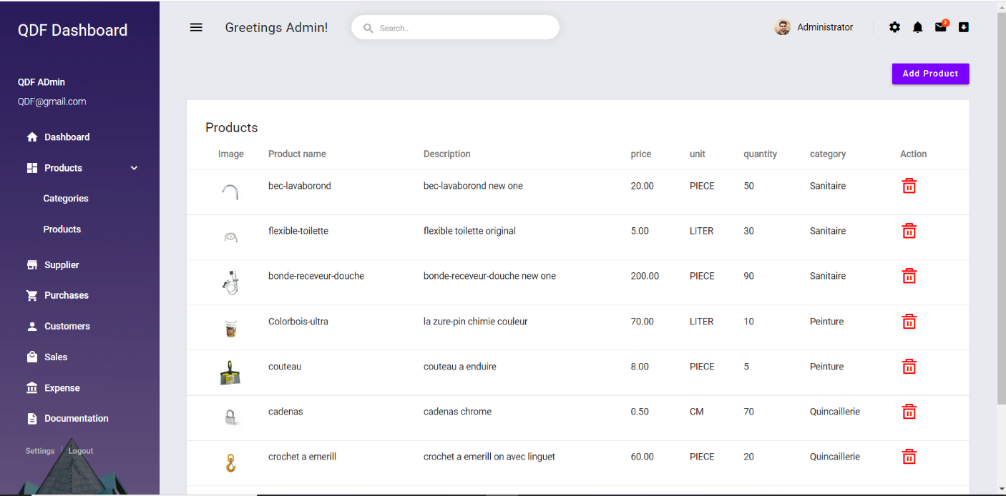
Interface de gestion des produits

Slide 18
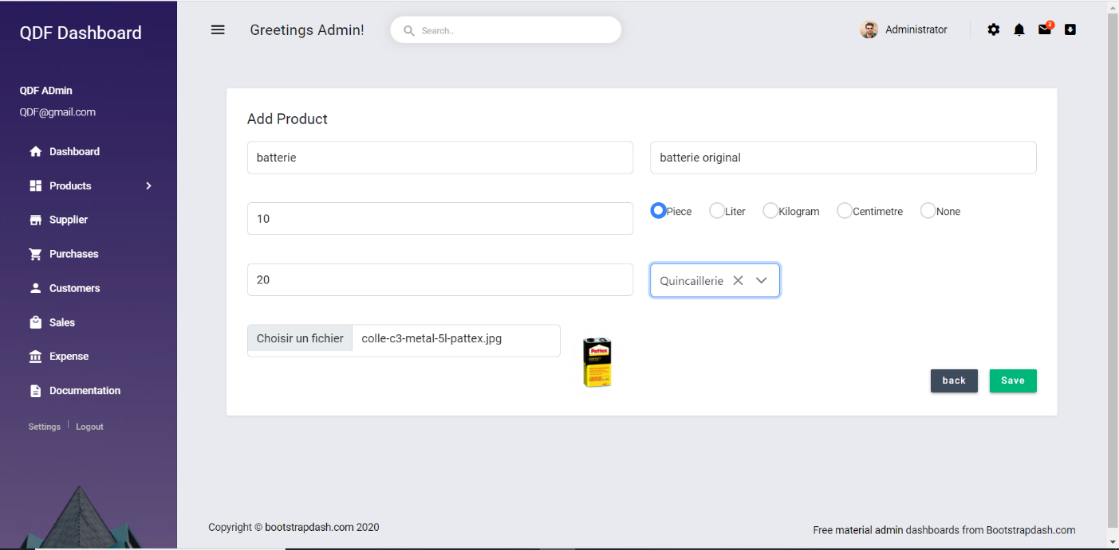
Interface de création de produit

Slide 19
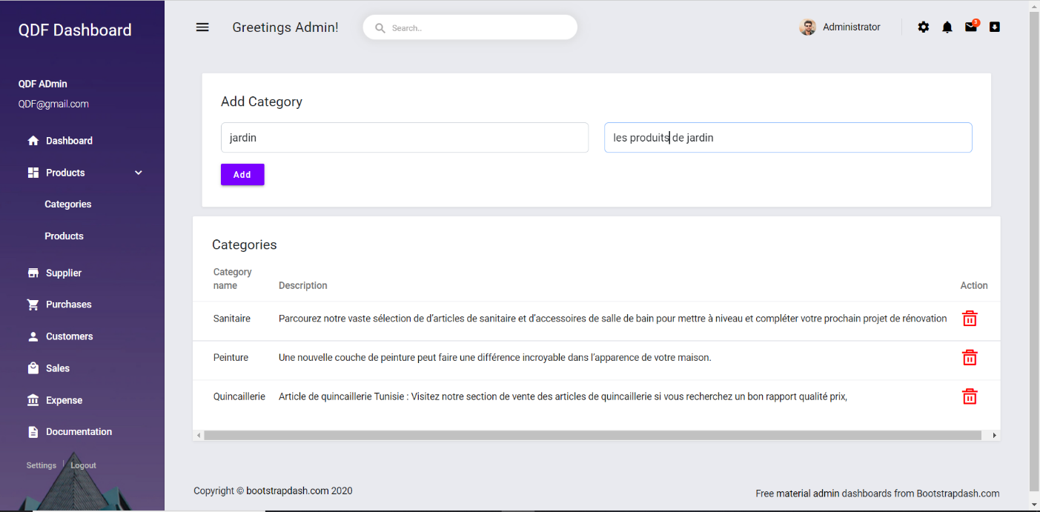
Interface de gestion des catégories

Slide 20
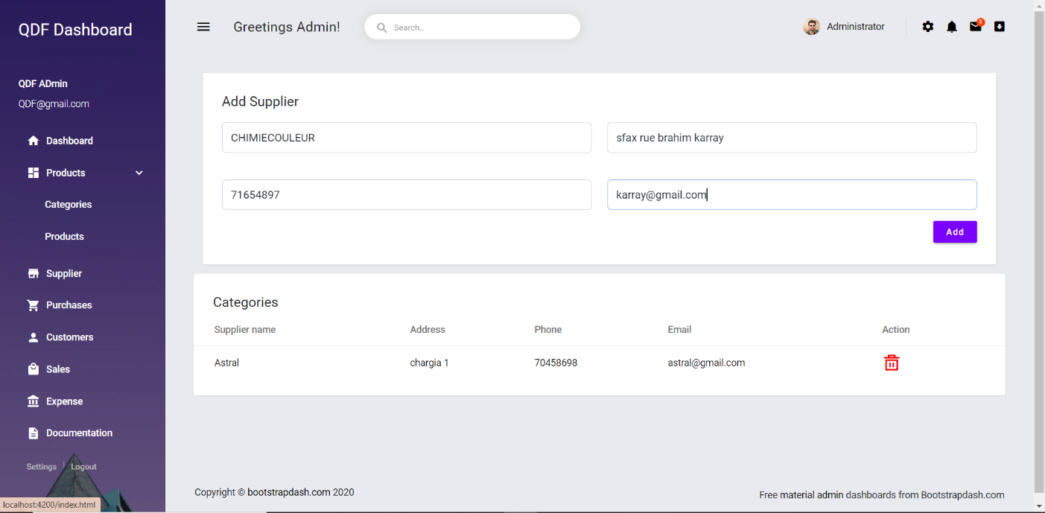
Interface de gestion des fournisseurs

Slide 21
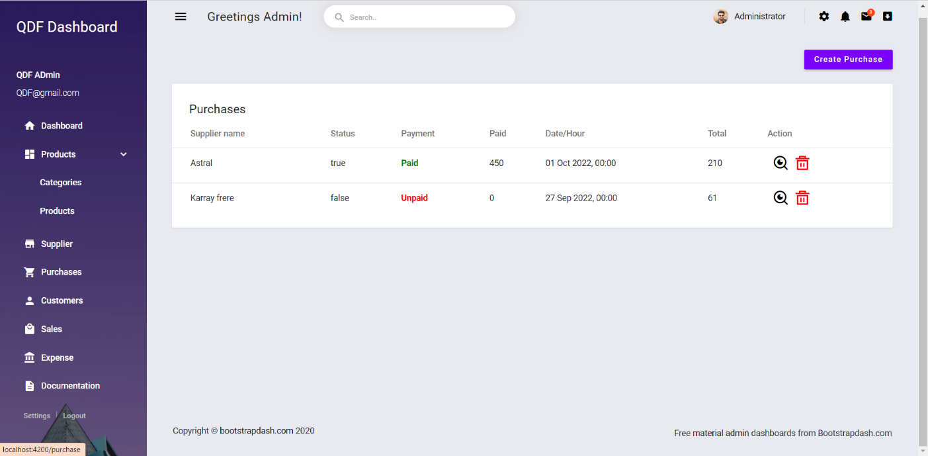
Interface de gestion des achats

Slide 22
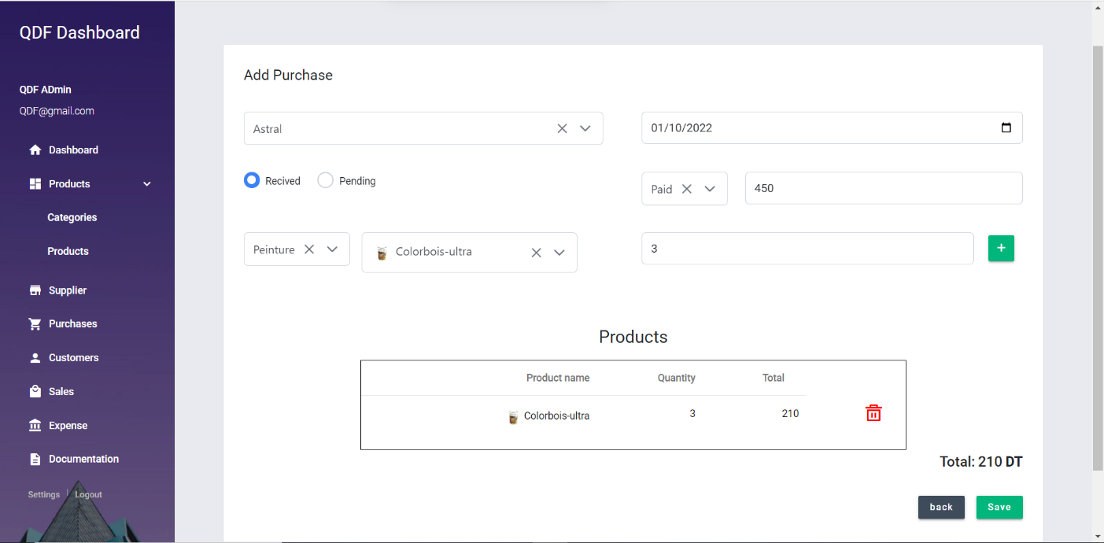
Interface de création d’un achat

Slide 23
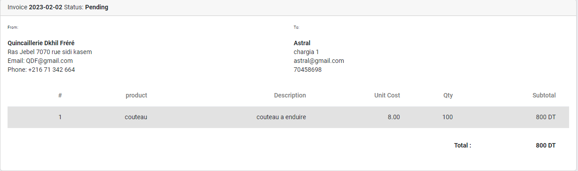
Facture d’achat

Slide 24
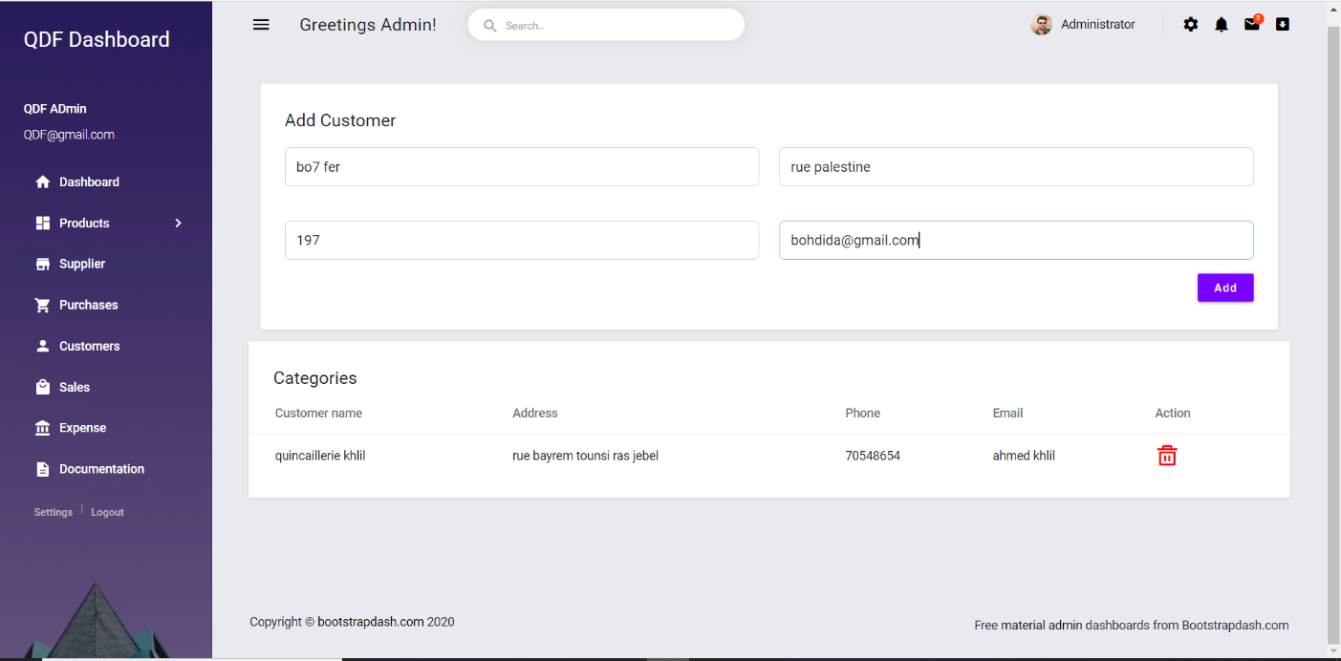
Interface de gestion des clients

Slide 25

Demonstration

Slide 26
Conclusion
Notes:
En conclusion, ce stage d'été a été une occasion passionnante pour moi de développer mes compétences en developpement web . J'ai étudié les systèmes de gestion de stock existants et j'ai identifié les défis auxquels ils sont confrontés. Pour résoudre ces défis, j'ai créé une application de gestion de stock web qui automatise les processus de gestion des stocks, offre un stockage de données sécurisé et offre une visibilité accrue sur les niveaux d'inventaire et les données associées.

Slide 27
Merci pour votre attention
Notes:
En conclusion, ce stage d'été a été une occasion passionnante pour moi de développer mes compétences en developpement web . J'ai étudié les systèmes de gestion de stock existants et j'ai identifié les défis auxquels ils sont confrontés. Pour résoudre ces défis, j'ai créé une application de gestion de stock web qui automatise les processus de gestion des stocks, offre un stockage de données sécurisé et offre une visibilité accrue sur les niveaux d'inventaire et les données associées.

